Slide 1
Työturvallisuus

Slide 2
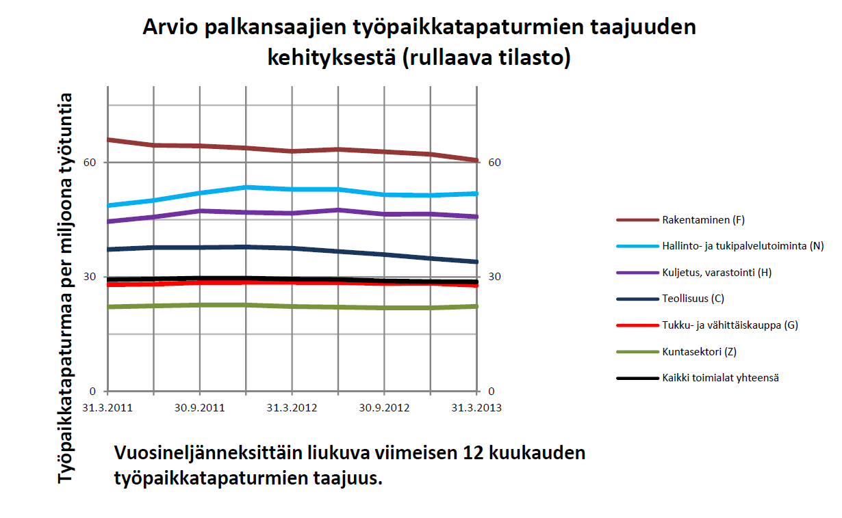
Rakennusalan tapaturmat 2013
7.2.2014
Ville Helenius
2
Notes:
2

Slide 3
Kattoliiton jäsenyritysten tapaturmat 2013
Tapaturmataajuus
Tiedot ilmoittaneita
yrityksiä 8 kpl
(lisää kaivataan)
Ilmoitus Extranetin
kautta
7.2.2014
Ville Helenius
3
Notes:
3

Slide 4
Kattoliiton Työturvallisuuskilpailu 2013
Kilpailuun ei ilmoitettu yhtään työturvallisuustekoa tai ideaa 2014 Työturvallisuuskilpailua pohditaan
7.2.2014
Ville Helenius
4
Notes:
4

Slide 5
Kattoliiton Työturvallisuusryhmä
Ajatuksia vuoden 2014 toimintaan Tapaturmatilastointi Eri yritysten hyvien työturvallisuus käytäntöjen kerääminen yhteen - Mitä muuta ?? Ajatuksia ja toiveita otetaan vastaan

